Slide 1
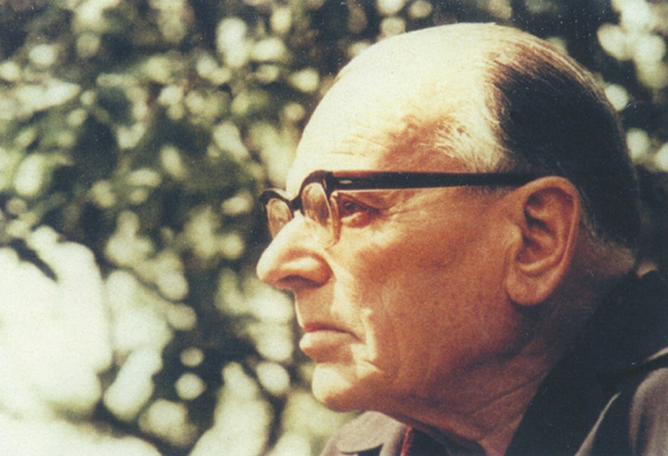
Константин Георгиевич Паустовский

Slide 2
ТЕСТ
1) Почему конь остался в деревне?
А) Его ранили.
Б) Так захотел Панкрат.
В)Конь не захотел идти дальше.

Slide 3
ТЕСТ
2) Какая кличка была у Фильки?
А) «Ничего не знаю».
Б) «Да ну тебя!».
В) «Все вы умные».

Slide 4
ТЕСТ
3) Какую историю рассказала бабушка Фильке?
А) О том, как она обидела когда-то солдата.
Б) О том, как мужик из деревни обидел старого солдата.
В) О том, как закончилась война.

Slide 5
ТЕСТ
4) Что случилось, когда Филька бросил коню хлеб в снег?
А) Началась метель.
Б) Было наводнение.
В) Случилось землетрясение.

Slide 6
ТЕСТ
5) Как Филька искупал свою вину? А) Он не хотел меняться.
Б) Накормил всех.
В) Рубил лед с ребятами у мельницы.

Slide 7
ТЕСТ
6) О чем рассказывала сорока над плотиной? А) О том, что она разбудила летний ветер.
Б) О том, что Филька – плохой человек. В) О том, что она самая умная.

Slide 8
ТЕСТ
7) Когда заработала мельница? А) Вечером.
Б) Она сломалась навсегда.
В) Летом, когда потеплело.

Slide 9
ТЕСТ
8) Как Филька помирился с конем? А) Он принёс ему сена.
Б) Он принес ему свежего хлеба с солью.
В) Он покормил его морковкой.

Slide 10
Тема урока
Главная проблема произведения Константина Георгиевича Паустовского «Тёплый хлеб» -
проблема …..

Slide 11
Тема урока
Главная проблема произведения Константина Георгиевича Паустовского «Тёплый хлеб» - проблема …..

Slide 12
Тема урока
Главная проблема произведения Константина Георгиевича Паустовского «Тёплый хлеб» - проблема …..

Slide 13
Тема урока
Главная проблема произведения Константина Георгиевича Паустовского «Тёплый хлеб» - проблема доброты.

Slide 14
Доброта – отзывчивость, душевное расположение ко всему живому, стремление делать добро другим.
Словарь Ожегова

Slide 15
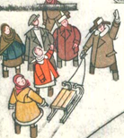
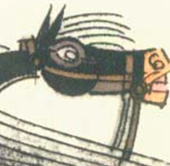
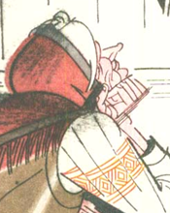
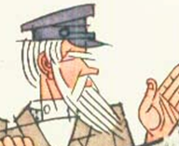
"
Жители Бережков
Конь Мальчик
бабка
Филька
Панкрат

Slide 17
Грехи Фильки. Продолжи предложения
1) обзывал (коня) 2) ударил 3) кинул хлеб 4) не поделился с

Slide 18
Грехи Фильки.
1) обзывал (коня)
«дьяволом», «христарадником»;
2) ударил
по губам
3) кинул хлеб
в снег ,т.е. на землю;
4) не поделился
с голодным и нуждающимся

Slide 21
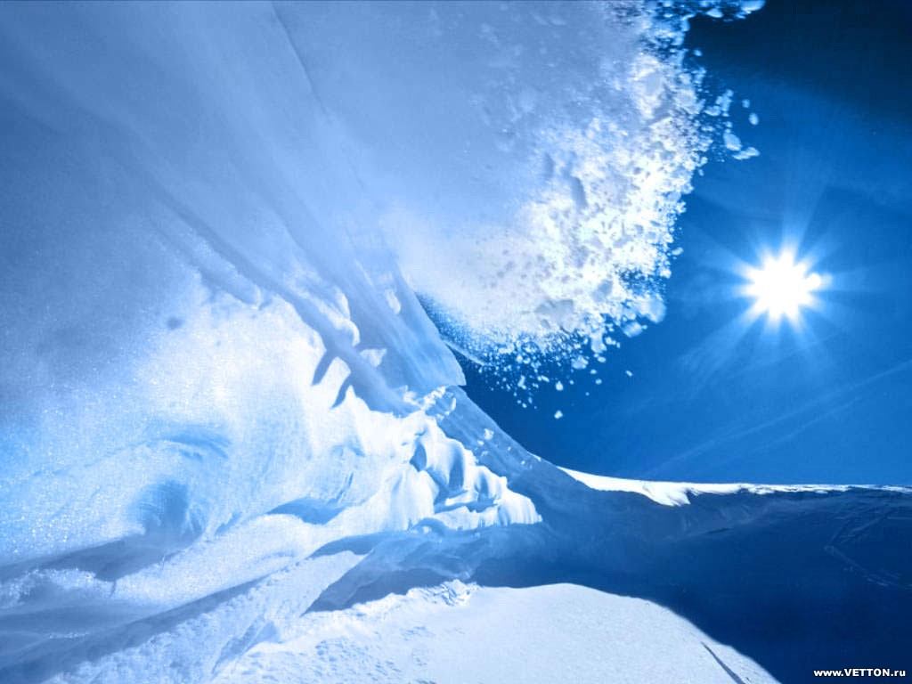

Slide 23
- Можно ли изменить зло?
-Когда же Филька понял, что он злой, жестокий?

Slide 25
- Как вы думаете, о чём думал Филька, слушая бабушку?
- А как мальчик вёл себя?
Почему умер злой мужик?
Что произошло с Филькой после рассказа бабушки?

Slide 27
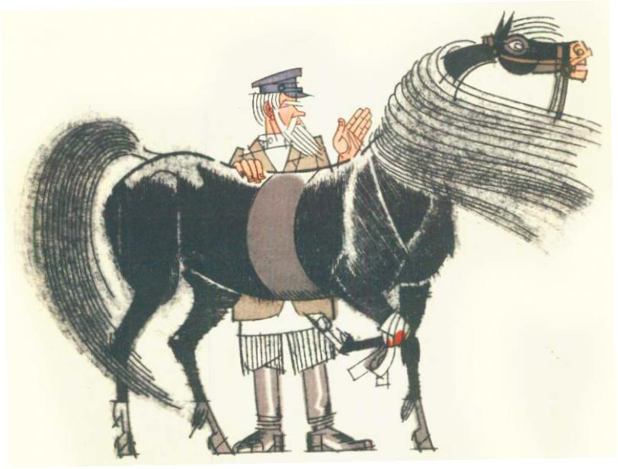

Slide 28
Совершить зло очень легко, а раскаяться, искупить вину могут лишь немногие.
Как же это делает Филька?

Slide 29
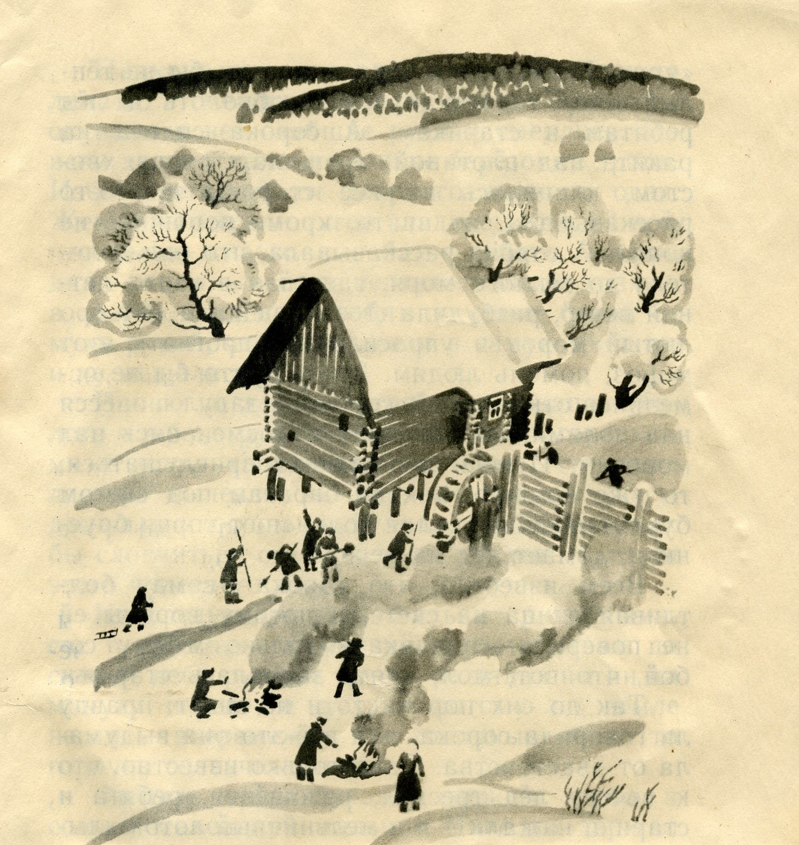

Slide 30
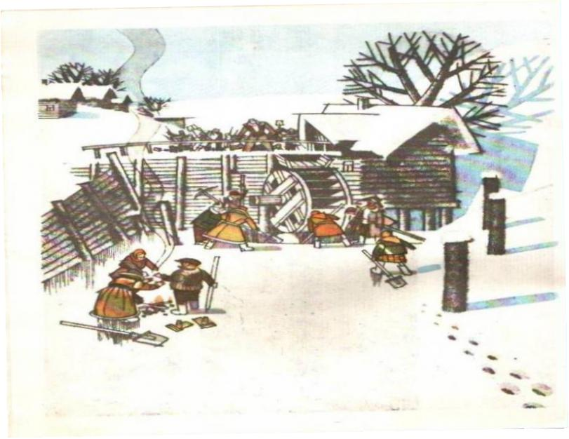

Slide 33
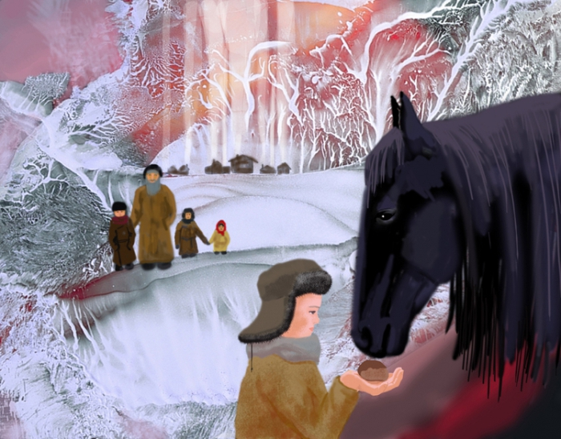

Slide 36
«Чтобы поверить в добро, надо начать его делать.»
Л.Н.Толстой

Slide 37
Изменился ли Филька?
«Да ну тебя» «Филька»

Slide 38
Вечная борьба добра и зла.

Slide 39
Чему учит сказка К.Г.Паустовского
“Теплый хлеб”?

Slide 40
1.Что посеешь, то и пожнёшь.
2.Делу-время, потехе- час.
3.Встречают по одёжке, провожают по уму
4. Поступай по отношению к другим так, как ты желал бы, чтобы поступили с тобой.
5. Умение прощать – свойство сильных. Слабые никогда не прощают.
6. Нет ничего отважнее, чем победа над собой

Slide 41
.Что посеешь, то и пожнёшь.
. Поступай по отношению к другим так, как ты желал бы, чтобы поступили с тобой.
. Умение прощать – свойство сильных. Слабые никогда не прощают.
. Нет ничего отважнее, чем победа над собой

Slide 42
ИДЕЯ СКАЗКИ
Добрый человек – это тот, кто не умеет делать зла.
Человек становится добрым только среди добрых людей.
Злое дело обязательно нужно исправить - совершить добрый поступок.
Злой человек вредит прежде всего самому себе

Slide 43
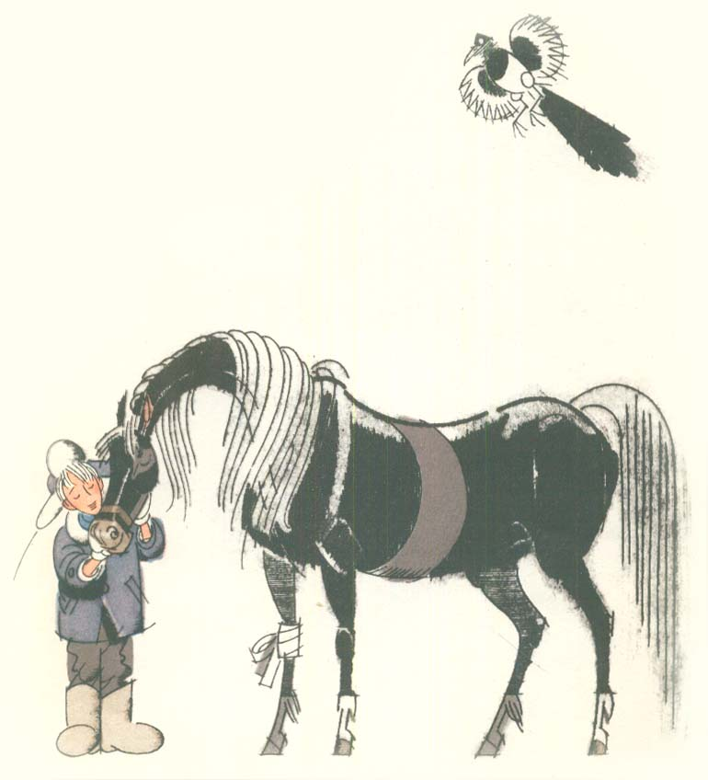
Надо уметь прощать ошибки, ведь ошибиться может каждый…
Надо с добром относиться к людям. И тогда жить станет легче, интереснее. Надо делать добро, а если ошибешься, то не надо бояться покаяться и исправить ошибку.

Slide 44
Перед вами карточки и цветные карандаши, дайте цветовую характеристику героям.
Конь
Да ну тебя
Филька
Панкрат

Slide 45
Перед вами карточки и цветные карандаши, дайте цветовую характеристику героям.
Конь
Да ну тебя
Филька
Панкрат

Slide 46
Домашнее задание
1.Сочинение – миниатюра
«О чём заставила меня задуматься сказка
К. Г. Паустовского «Тёплый хлеб».
2.Кроссворд

Slide 47
Молодцы!

Slide 48
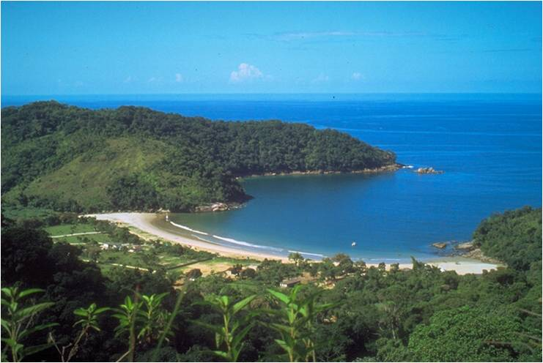
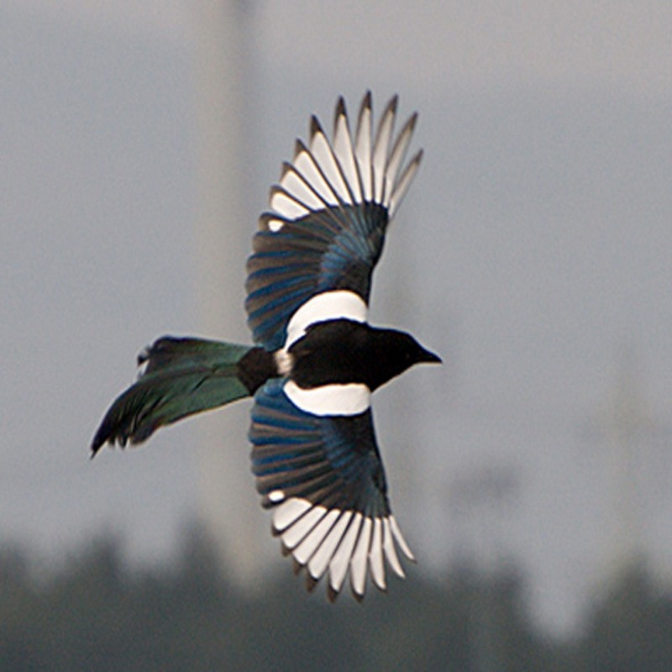
…
Сорока полетела к теплому морю, разбудила летний ветер, упросила его прилететь в деревню и принести тепло…

Slide 49
Значение слова тёплый по словарю:
А) дающий или содержащий тепло ;
Б) защищающий тело от холода (тёплый свитер);
В) хорошо сохраняющий тепло (тёплая комната)
Г) отличающийся внутренней теплотой,
согревающий душу, ласковый, приветливый.

